Slide 1


UBND QUẬN LONG BIÊN
TRƯỜNG MẦM NON TUỔI HOA
LĨNH VỰC PHÁT TRIỂN NHẬN THỨC
Đề tài:NBTN “Máy bay – tàu hỏa”
Lứa tuổi: Nhà trẻ(24-36 tháng)
Giáo viên: Nguyễn Thị Út Hường

Slide 2

Hoạt động 1: Gây hứng thú

Slide 3

Hoạt động 2: Nội dung bài mới Nhận biết tập nói Máy bay-Tàu hỏa

Slide 4
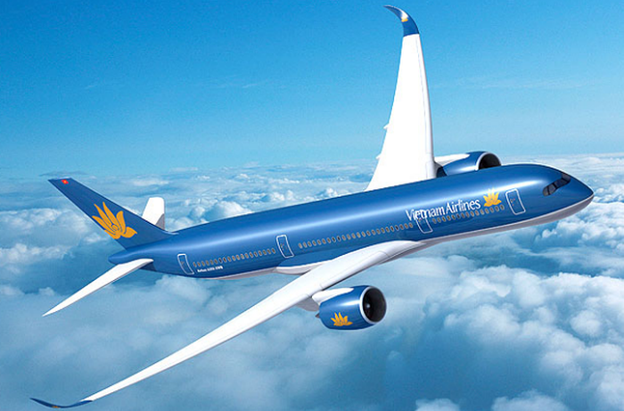
Máy bay

Slide 5
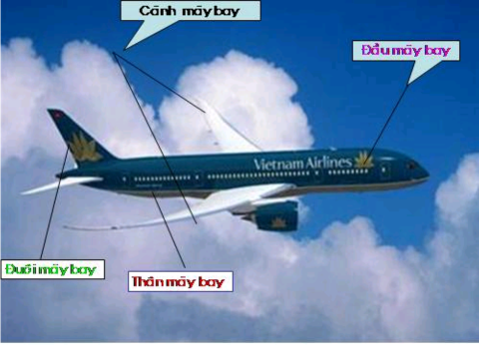

Slide 6
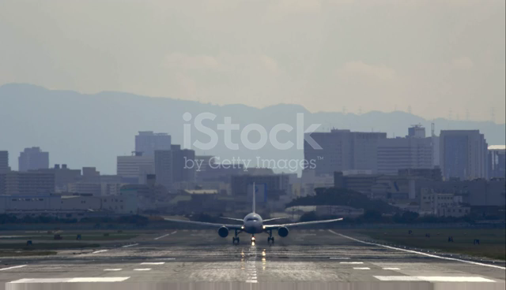

Slide 7
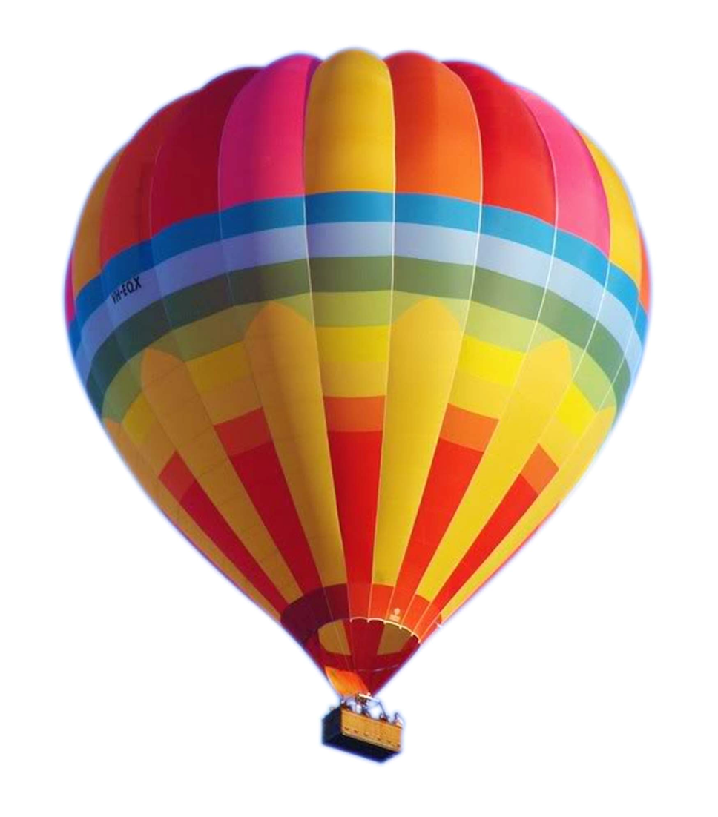
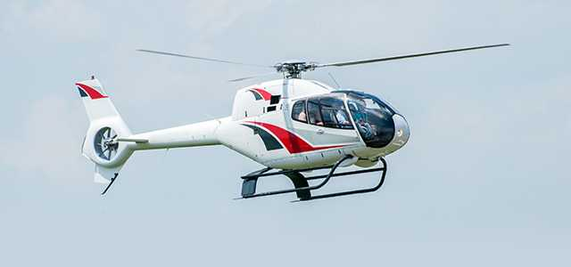
Máy bay Trực thăng
Khinh khí cầu

Slide 8


Câu đố Tàu hỏa
Đầu tỏa khói
Miệng ăn than
Toa mang hàng
Kêu xình xịch
Là cái gì?

Slide 9
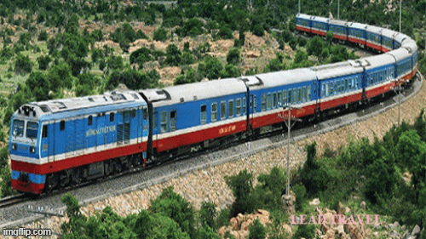
Tàu hỏa

Slide 10
Đầu tàu
Toa tàu
Tàu hỏa

Slide 11
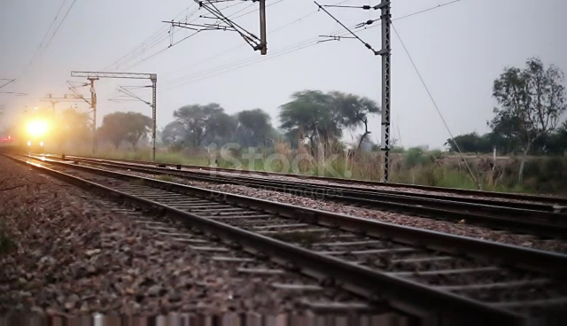

Slide 12
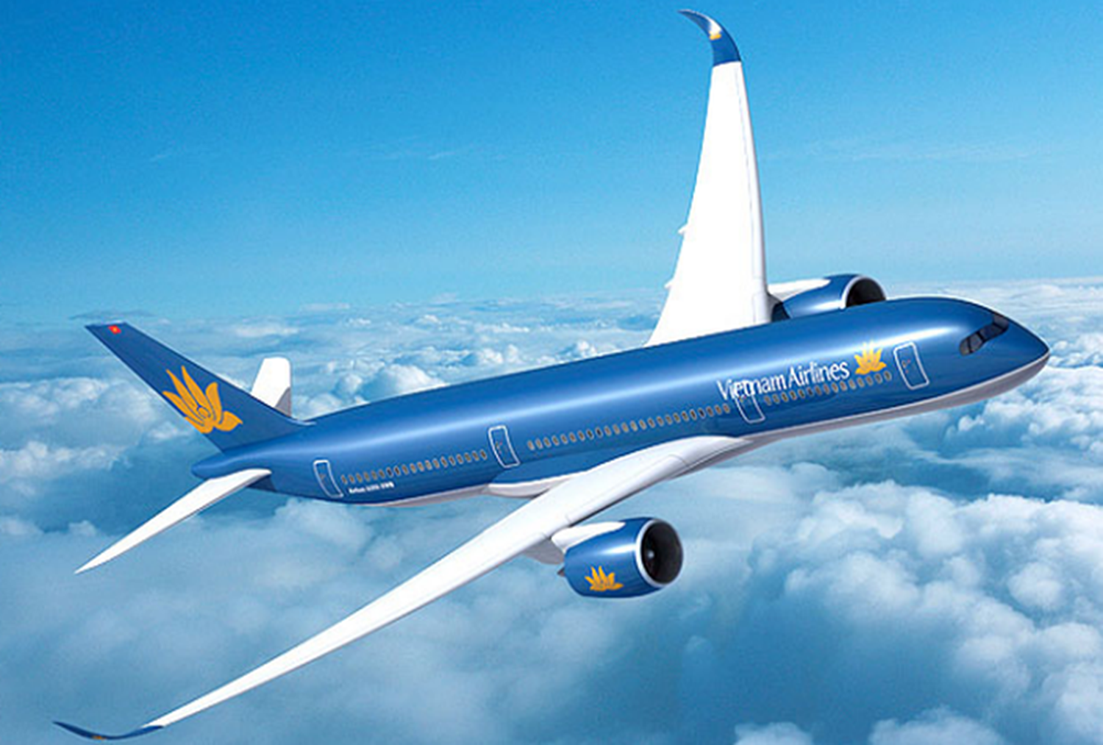

So sánh
Máy bay
Tàu hỏa

Slide 13
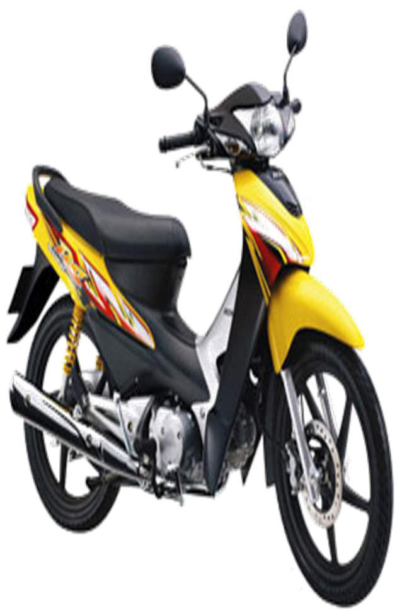
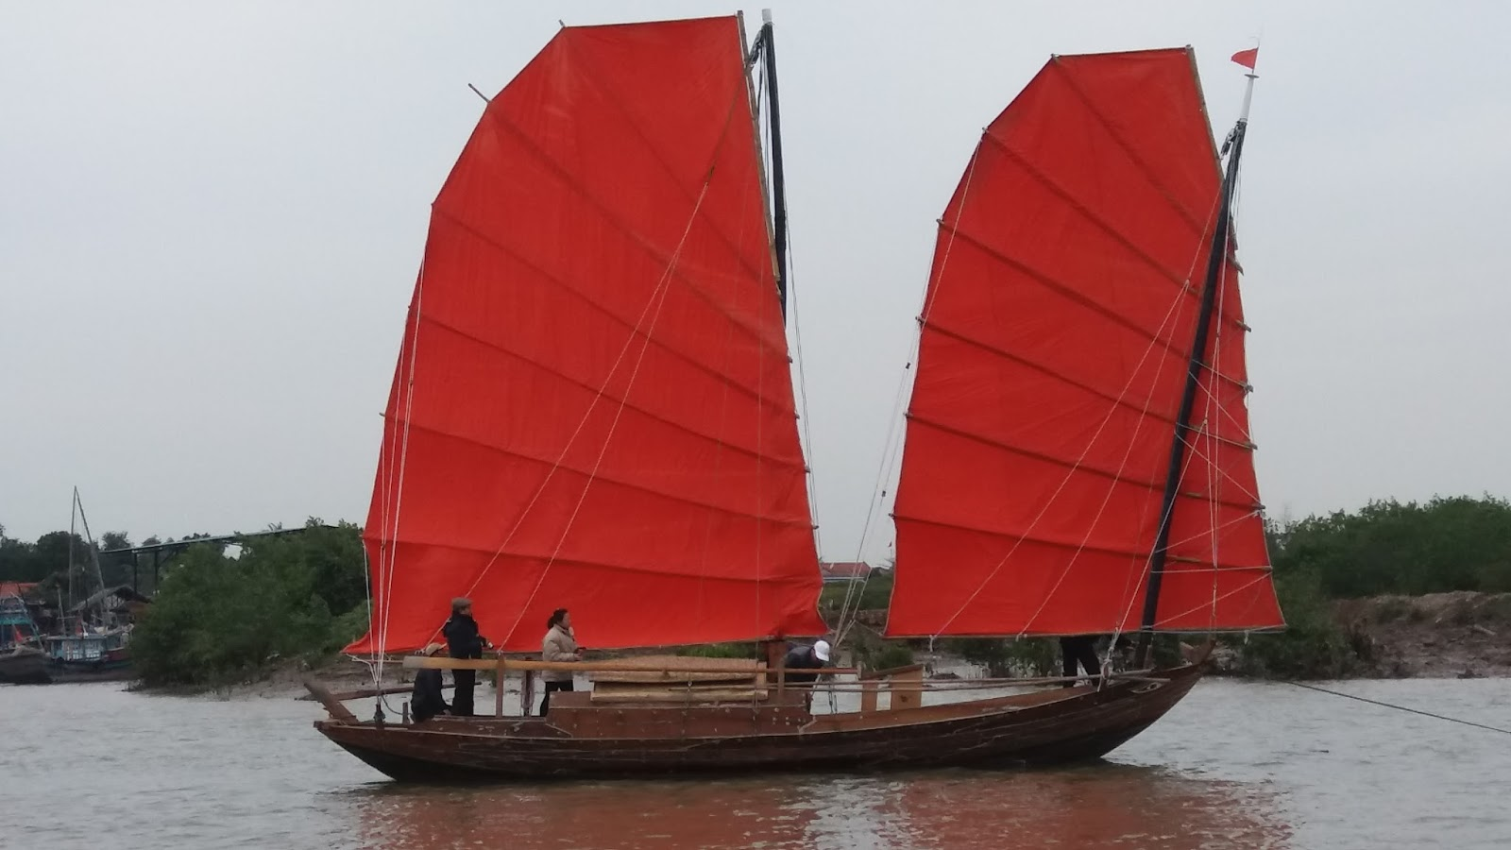
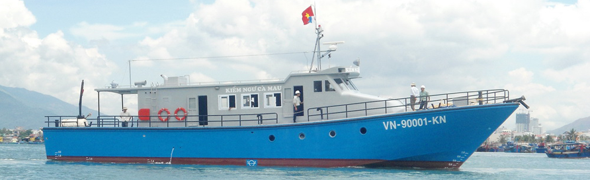
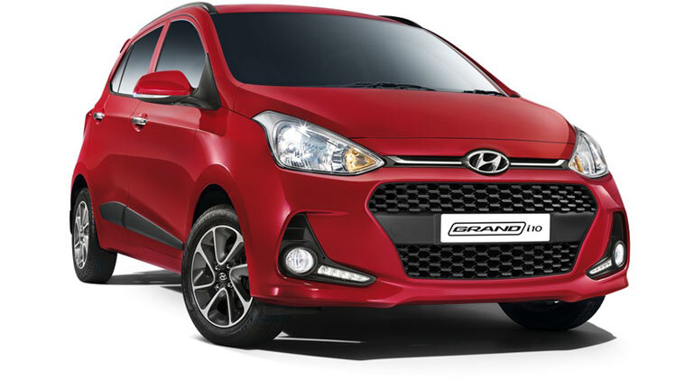

Slide 14

Kết thúc

